Slide 1
제 2장 자료 구조(2)
강원대학교
하진영

Slide 2
주차별 수업 계획
주차 | 수업내용 | 교재 범위 및 과제물 | 비고
1 | 교과목 소개 및 실습 환경 점검 | 제 1장 | 문제 1
2 | 자료 구조1 | 제 2장 | 문제 9
3 | 자료 구조2 | 제 2장 | 문제 11, 12
4 | 문자열1 | 제 3장 | 문제 17, 18
5 | 문자열2 | 제 3장 | 문제 20, 21
6 | 정렬 | 제 4장 | 문제 25, 29
7 | 조합론 | 제 6장 | 문제 41, 46
8 | 중간 고사 | 필기시험

Slide 3
추상 자료 구조
주요 추상 자료 구조
  스택, 큐, 사전, 우선 순위 큐, 집합
Modern object-oriented languages like C++ and Java come with standard libraries of fundamental data structures.
  These eliminate the need to reinvent the wheel, once you know the wheel has been invented.

Slide 4
C++ 표준 템플릿 라이브러리
STL (Standard Template Library)
  템플릿이라는 메커니즘을 이용해서 형식에 따라 매개변수화될 수 있는 추상적인 객체 정의 가능
  매우 다양한 자료 구조를 구현해서 제공
  데이터 객체는 컴파일 시에 원소 형식이 고정되어 있어야 함

Slide 5
스택
  S.push(), S.top(), S.pop(), S.empty()
    top(): 맨 위에 있는 원소를 리턴 (삭제하지는 않음)
    pop(): 맨 위에 있는 원소를 삭제 (리턴하지는 않음)
    참고 : http://cafe.naver.com/cppmaster/1655
큐
  Q.push(), Q.front(), Q.pop(), Q.back(), Q.empty()
사전
  hash_map을 비롯한 다양한 컨테이너 이용
  H.erase(), H.find(), H.insert()
우선 순위 큐
  priority_queue<int> Q;로 선언
  Q.top(), Q.push(), Q.pop(), Q.empty()
집합
  set<key,comparision>으로 선언되어 정렬된 연관 컨테이너로 표현
  set_union(), set_intersection(), set_difference()

Slide 6
#include <iostream>
#include <stack> //스택이 정의된 헤더파일
using namespace std; //표준 네임스페이스 사용
int main(void) {
stack<int> S; //S라는 이름의 int형 요소를 취급하는 스택 객체 생성
S.push(2); //2 삽입
S.push(0); //0 삽입
S.push(1); //1 삽입
S.push(4); //4 삽입
while(S.empty() == false) { //stack이 비어있지 않다면,
cout << S.top() << ", "; //top 요소 출력
S.pop(); //top에 있는 요소 제거
}
cout << endl;
return 0;
}

Slide 7
#include <iostream>
#include <queue> //큐가 정의된 헤더파일
using namespace std; //표준 네임스페이스 사용
int main(void) {
queue<int> Q; //Q라는 이름의 int형 요소를 취급하는 큐 객체 생성
Q.push(2); //2 삽입
Q.push(0); //0 삽입
Q.push(1); //1 삽입
Q.push(4); //4 삽입
while(Q.empty() == false) { //큐가 비어있지 않다면,
cout << Q.front() << ", "; //front 요소 출력
Q.pop(); //front에 있는 요소 제거
}
cout << endl;
return 0;
}

Slide 8
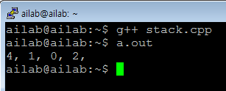
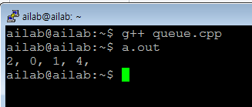

Slide 9
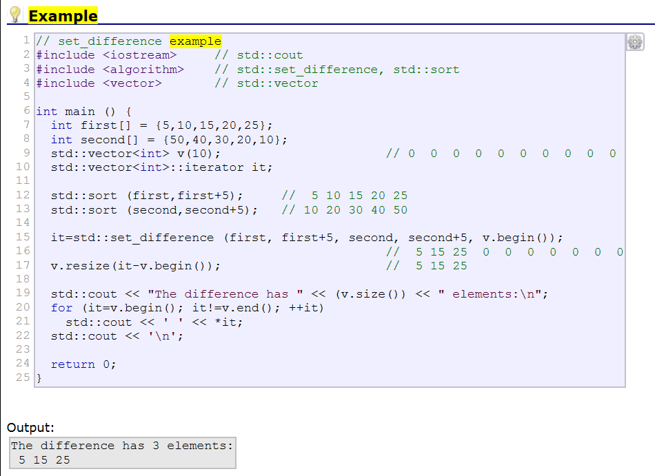

Slide 10
자바의 java.util 패키지
java.util 패키지
  여러 가지 유용한 표준 자바 클래스 포함
범용 자료 구조 객체 선언 위해
  인터페이스 또는 추상 클래스로 선언한 후
  그것을 상속해서 구상 클래스를 만들고
  그 인스턴스를 생성

Slide 11
예
  Map myMap = new HashMap();
    myMap은 Map 클래스의 객체로 간주
  HashMap myMap = new HashMap();
    구상 클래스로 선언한 후 그 구상 클래스의 인스턴스 생성
    myMap은 그냥 HashMap 클래스의 객체

Slide 12
기본적인 자료 구조는 다음과 같은 클래스로 구현
자료구조 | 추상 클래스 | 구상 클래스 | 메소드
스택 | 인터페이스 없음 | Stack | pop, push, empty, peek
큐 | List | ArrayList, LinkedList | add*, remove, offer, poll, clear, peek
사전 | Map | HashMap, HashTable | put, get, containsKey, containsValue
우선순위큐 | SortedMap | TreeMap | put, get, containsKey, containsValue
집합 | Set | HashSet** | add, remove, contains
* add와 remove의 경우, 개체를 저장해야 하는데, 저장할 공간이 부족하거나, 개체를 꺼내와야 하는데, 개체가 없을 때, Exception 을 발생시키고, offer와 poll의 경우는 false와 null을 반환
** TreeSet (항목이 정렬된 상태로 접근 가능)

Slide 13
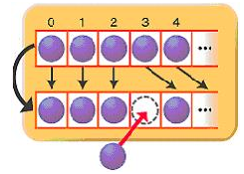
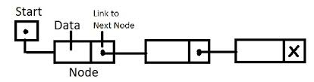
ArrayList와 LinkedList의 비교
  ArrayList는 내부적으로 데이터를 배열에서 관리하며 데이터의 추가, 삭제를 위해 아래와 같이 임시 배열을 생성해 데이터를 복사 하는 방법을 사용
  LinkedList는 데이터를 저장하는 각 노드가 이전 노드와 다음 노드의 상태만 알고 있다고 가정
  참조: https://www.holaxprogramming.com/2014/02/12/java-list-interface/

Slide 14
데이터의 검색, 삽입, 삭제 시 성능 비교
리스트 | 설명
Array | 정적인 길이를 제공하는 배열
Vector | Java 1.0 에서 추가. 동기화 기능이 제공되는 가변이 가능한 자료구조
ArrayList | Java 1.2 에서 추가. 동기화가 제공되지 않음. 데이터의 검색에 유리하며 추가, 삭제에는 성능을 고려해야 한다.
LinkedList | Java 1.2 에서 추가. ArrayList 에 비해 데이터의 추가, 삭제에 유리하며 데이터 검색 시에는 성능을 고려해야 한다.

Slide 15
HashMap
  내부적으로 Entry<K,V>[] Entry 의 array 로 되어 있다. 해당 array에 index는 내부 해쉬 함수를 통해 계산된다.
    String은 sun.misc.Hashing.stringHash32 함수를 사용하고 일반 Object는 내부 hashcode 함수와 비트연산으로 계산
    내부 hash 값에 따라서 키순서가 정해지므로 특정 규칙 없이 출력됨!
TreeMap
  내부적으로 RedBlack Tree로 저장됨, 키값에 대한 Compartor 구현으로 정렬 순서를 바꿀 수 있다.
  키값이 알파벳 순서대로 정렬된다. 트리에 저장되므로 키값은 일정 기준으로 정렬된 상태로 출력된다.
LinkedHashMap
  링크드 리스트로 저장됨
  키값은 입력 순서대로 출력되어서 나온다.
선택 방법
  특별한 이유가 없다면 검색 성능이 좋은(O(1)) HashMap을 사용
  키값이 일정한 수준대로 iterate 하려고 한다면 TreeMap을 사용, 하지만 랜덤 접근에 대해서는 O(log n) 성능
  입력 순서가 의미 있다면 LinkedHashMap을 사용. 랜덤 접근에 대해 O(n) 성능

Slide 16
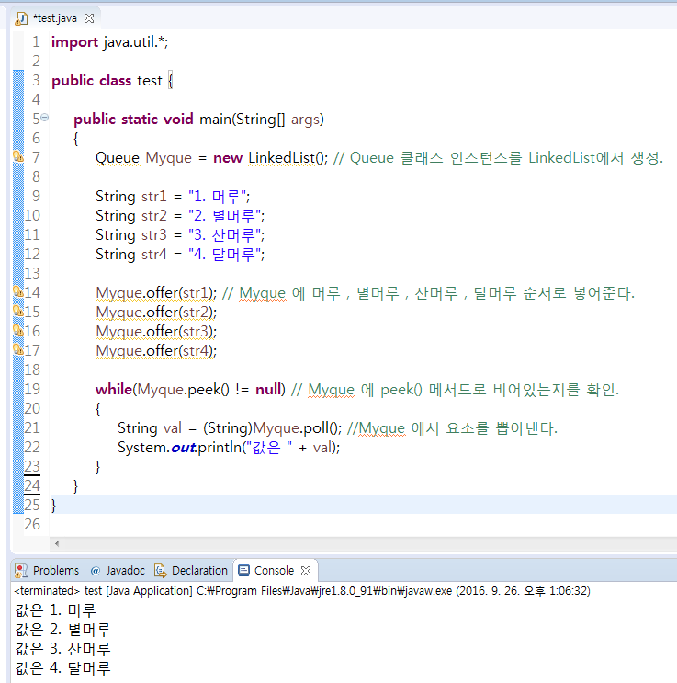
Java Queue
Example

Slide 17
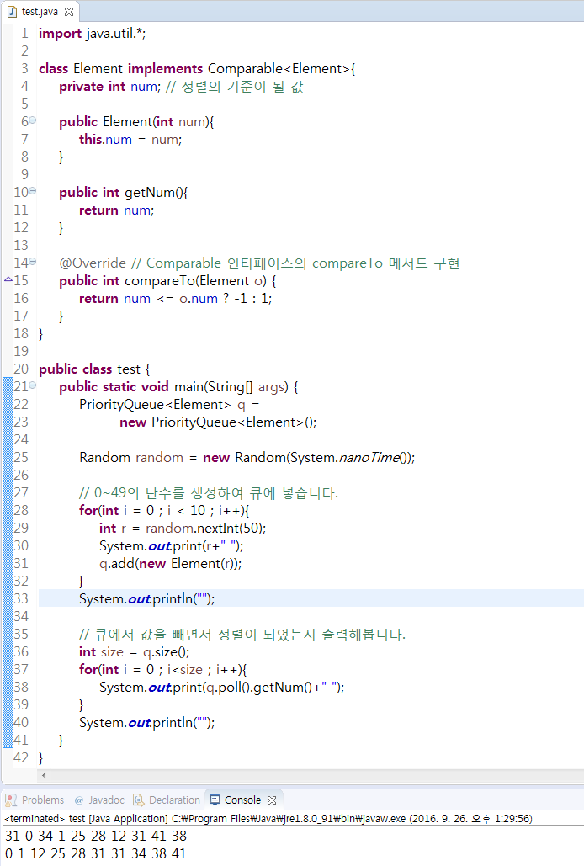
Java PriorityQueue
Example

Slide 18
import java.util.TreeMap;
import java.util.Set;
import java.util.Iterator;
import java.util.Map;
public class Details {
public static void main(String args[]) {
/* This is how to declare TreeMap */
TreeMap<Integer, String> tmap =
new TreeMap<Integer, String>();
/*Adding elements to TreeMap*/
tmap.put(1, "Data1");
tmap.put(23, "Data2");
tmap.put(70, "Data3");
tmap.put(4, "Data4");
tmap.put(2, "Data5");
/* Display content using Iterator*/
Set set = tmap.entrySet();
Iterator iterator = set.iterator();
while(iterator.hasNext()) {
Map.Entry mentry = (Map.Entry)iterator.next();
System.out.print("key is: "+ mentry.getKey() + " & Value is: ");
System.out.println(mentry.getValue());
}
}
}
Java TreeMap
Example
output
key is: 1 & Value is: Data1
key is: 2 & Value is: Data5
key is: 4 & Value is: Data4
key is: 23 & Value is: Data2
key is: 70 & Value is: Data3

Slide 19
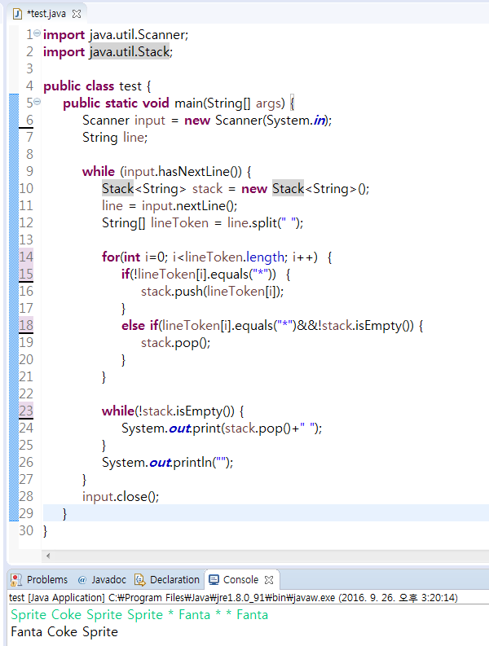
Java Stack Example (캔 쌓기)
순서대로 캔을 쌓고, * 기호가 들어오면 맨 위쪽에 있는 캔을 버려야 한다. 예를 들어
Coke Sprite Fanta * 7-up
의 경우, Coke를 맨 밑에 놓고, 그 위에 Sprite, 그 위에 Fanta를 올린다. 다음은 * 기호니까 맨 위에 있던 Fanta를 버리고, 다시 7-up을 올린다.
캔 쌓기가 끝나면 제일 위에 있는 캔부터 무엇인지 출력한다.
입력 각 줄에는 최대 1000개의 캔이 있으며 한 캔의 이름은 최대 10글자이다.
입력
Coke Sprite
Coke Sprite Fanta * 7-up
Sprite Coke Sprite Sprite * Fanta * * Fanta
출력
Sprite Coke
7-up Sprite Coke
Fanta Coke Sprite

Slide 20
자바에서 split() 함수를 사용해서 문자열을 개별 문자로 분할하려면
input.nextLine().split(""); 처럼 사용하면 안되고,
input.nextLine().split("(?<!^)");과 같이 사용해야 분리된 결과 중 맨 앞에 널 문자열이 나오는 것을 방지할 수 있습니다.
예를 들어 아래 소스의 결과는 “A”, “M”, “I”, T” 가 아니라 “”, “A”, “M”, “I”, T”와 같이 처음에 NULL 문자열이 들어가게 됩니다.
String str = "AMIT";
String[] arr = str.split("");
이 문제를 해결하는 방법은 String[] arr = str.split("(?<!^)");
을 사용하는 것인데, 처음 위치는 무시하고 나머지 위치부터 분리하라는 뜻입니다.
아래 URL도 참고하기 바랍니다.
http://www.coderanch.com/t/497299/java/java/Splitting-String-characters

Slide 21
#include <stdio.h>
#include <string.h>
#define BUFSIZE 12000
#define MAXNAME 10
int main(void)
{
char cans[1000][MAXNAME];
int index;
char buf[BUFSIZE];
char *temp;
while (fgets(buf, BUFSIZE, stdin) != NULL) {
index = 0;
temp = strtok(buf, " \n");
while (temp != NULL) {
if (temp[0] == '*') {
if (index > 0) index--;
}
else {
strncpy(cans[index], temp, MAXNAME);
index++;
}
temp = strtok(NULL, " \n");
}
for (; index--; index >= 0) {
printf("%s ", cans[index]);
}
printf("\n");
}
return 0;
}
C Example (캔 쌓기)

Slide 22
문제 11 동맹 휴업(Hartal)
각 당의 동맹 휴업 지수(hartal parameter)라고 부르는 h라는 양의 정수: 한 동맹 휴업과 다음 동맹 휴업 사이의 기간을 날짜 수로 표시한 값

Slide 23
세 개의 정당이 있을 때
  hi : i번째 당의 동맹 휴업 지수
  가정
    h1 = 3, h2 = 4, h3 = 8
  N (N=14)일 동안 의 세 당의 행보를 시뮬레이션
    일요일에 시작하며 금요일과 토요일에는 동맹휴업 없다는 가정
    5번의 동맹 휴업(3, 4, 8, 9, 12일)
요일 | 1 일 | 2 월 | 3 화 | 4 수 | 5 목 | 6 금 | 7 토 | 8 일 | 9 월 | 10 화 | 11 수 | 12 목 | 13 금 | 14 토
1번 정당 |  |  | X |  |  | X |  |  | X |  |  | X
2번 정당 |  |  |  | X |  |  |  | X |  |  |  | X
3번 정당 |  |  |  |  |  |  |  | X
동맹 휴업 |  |  | 1 | 2 |  |  |  | 3 | 4 |  |  | 5

Slide 24
입력
  입력의 첫 번째 줄에는 입력될 테스트 케이스의 개수를 나타내는 하나의 정수 T
  각 테스트 케이스의 첫 번째 줄에는 한 개의 정수 N(7≤N≤3,650): 시뮬레이션을 돌릴 날수
  그 다음 줄에는 정당의 개수를 나타내는 정수 P(1≤P≤100)
  그 다음부터 시작하는 P개의 줄 가운데 i번째 줄(1≤i≤P)에는 i번째 정당의 동맹 휴업 지수를 나타내는 양의 정수 hi(7의 배수는 아님)
출력
  각 테스트 케이스에 대해 손실된 근무 일수를 한 줄에 하나씩 출력

Slide 25
입력 예
  2 // # of test cases
  14 // simulation days
  3 // # of parties
  3 // h1
  4 // h2
  8 // h3
  100 // simulation days
  4 // # of parties
  12 // h1
  15 // h2
  25 // h3
  40 // h4
출력 예
  5
  15

Slide 26
문제 11 동맹 휴업(Hartal)힌트
i번째 당의 휴업지수를 h[i]라고 할 때, 오늘 날짜가 d라면 d가 h[i]로 나누어 떨어지면 i번째 당은 오늘 휴업하는 날임을 알 수 있다. 최소한 한 당이 휴업하는 날은 손실된 근무일로 간주되므로, 같은 날에 대해서는 다른 당의 휴업 여부를 검사할 필요가 없다(프로그램을 보면 break문으로 루프를 바로 빠져 나온다).
단, 이렇게 할 경우, h[] 배열을 오름차순으로 정렬해놓고 시작하면 프로그램 수행이 더 빨라질 수 있다.

Slide 27
#include <stdio.h>
#define MAX_N 3650
#define MAX_P 100
void main(void)
{
int num_cases, n, p, i, j, k, lost;
int h[MAX_P];
scanf("%d", &num_cases);
for (i = 0; i < num_cases; i++) {
scanf("%d", &n);
scanf("%d", &p);
for (j = 0; j < p; j++)
scanf("%d", &h[j]);

Slide 28
lost = 0;
for (j = 1; j <= n; j++)
if ((j - 1) % 7 < 5) // 금/토요일은 무시
for (k = 0; k < p; k++)
if (j % h[k] == 0) {
lost++;
break;
}
printf("%d\n", lost);
}
}

Slide 29
문제 12 암호깨기(Crypt Kicker)
알파벳 글자를 치환하여 텍스트를 암호화
암호화한 것을 다시 원래대로 되돌릴 수 있으려면 두 개의 서로 다른 글자가 같은 글자로 치환되지 않아야 함
암호화된 텍스트가 한 줄 이상 입력되는데, 각 줄마다 서로 다른 치환 방법 적용
암호화 이전의 텍스트에 있는 단어는 모두 주어진 사전에 들어있는 단어라고 가정하고, 암호화된 텍스트를 해독하여 원래 텍스트를 알아내자.

Slide 30
입력
  한 개의 정수 n이 들어 있는 행으로 시작
  그 다음 줄부터는 한 줄에 하나씩 n개의 소문자로 쓰인 단어들이 알파벳 순으로 입력
    복호화된 텍스트에 들어갈 수 있는 단어로 구성된 사전
  사전 뒤에는 몇 줄의 텍스트가 입력됨
    각 줄은 앞의 방법으로 암호화된 것임
  가정
    사전의 단어 개수는 1,000개를 넘지 않음
    단어의 길이는 16글자를 넘지 않음
    암호화된 텍스트에는 소문자와 스페이스만 있고, 한 줄의 길이는 80글자를 넘지 않음

Slide 31
출력
  각 줄을 복호화하여 표준 출력으로 출력
  여러 문장으로 복호화할 수 있다면 그 중 아무 결과나 출력
  가능한 풀이가 없다면 알파벳 모든 문자를 *로 변경하여 출력

Slide 32
입력 예
  6
  and
  dick
  jane
  puff
  spot
  yertle
  bjvg xsb hxsn xsb qymm xsb rqat xsb pnetfn
  xxxx yyy zzzz www yyyy aaa bbbb ccc dddddd
출력 예
  dick and jane and puff and spot and yertle
  **** *** **** *** **** *** **** *** ******

Slide 33
문제 12 암호 깨기(Crypt Kicker)힌트
우선 사전에 넣은 단어들을 입력 받아 배열(dic[])에 저장해둔다. 입력 받은 각 암호 문장 하나에 대하여, 평문을 암호문으로 대체하기 위한 매핑 하나를 찾아내기만 하면 된다.
우선 문장의 첫번째 단어에 대하여, 사전에서 길이가 같은 단어들을 골라낸다. 그리고 둘을 일치시켰을 때 같은 위치에 있는 문자 쌍을 매핑에 추가한다. 예를 들어 사전에 dick이라는 단어가 있고 문장의 첫번째 단어가 bjvg라면 b->d, j->i, v->c, g->k로 매핑이 가능함을 알 수 있다. 그러나 puff와 같은 단어는 길이는 같지만 f가 c와 k에 동시에 대응될 수 없으므로 선택에서 제외된다. 이렇게 첫번째 단어를 일치시킬 수 있는 각각의 부분 매핑에 대하여, 이 매핑을 깨뜨리지 않은 상태에서 두번째 단어를 사전의 어느 단어에 일치시킬 수 있는지 조사하고 매핑을 업데이트한다. 이와 같은 식으로 마지막 단어까지 대응시킬 수 있는지 여부를 조사한다.

Slide 34
보다 일반화된 관점으로 기술하자면, 백트랙킹 알고리즘을 이용하여 문장의 모든 단어들을 각각 사전의 특정 단어에 대응시킬 수 있는 가능한 조합들을 탐색하면서, 매핑이 일관되지 않게 되는 순간에는 더 이상 앞으로 나아가지 않고 백트랙하는 방법이다.
'일관되지 않은 매핑'을 좀더 엄밀하게 말한다면, 다음과 같이 기술할 수 있다. 문제의 조건으로부터, 다음 두 가지가 만족되어야 한다.
  한 문자가 서로 다른 두 문자로 매핑되어서는 안된다. 즉 a->x, a->y와 같은 매핑이 공존할 수 없다.
  서로 다른 두 문자가 같은 문자로 매핑될 수 없다. 즉 a->x, b->x와 같은 경우는 있을 수 없다.
프로그램 코드에서 map과 inv라는 배열을 볼 수 있을 것이다. map은 매핑, 그리고 inv는 map의 역변환을 저장한다. 즉 a->x라는 매핑은 map['a'] == x 및 inv['x'] == 'a'로 표현된다. 구체적인 구현은 코드를 참고한다.

Slide 35
#include <stdio.h>
#include <string.h>
#define MAX_DIC_SIZE 1000
#define MAX_LINE_LENGTH 80
#define MAX_WORD_LENGTH 16
static char dic[MAX_DIC_SIZE][MAX_WORD_LENGTH + 1];
static char line[MAX_LINE_LENGTH + 1];
static unsigned int dic_size;
static unsigned int line_len;
// 암호문 line의 k번째 위치 이후에 처음 나타나는 단어를 사전의
// 단어와 일치시켜 보고, map/inv와 일관되는 mapping인지
// 검사하면서 계속 탐색한다.

Slide 36
int search(unsigned int k, char *map, char *inv)
{
char word[MAX_WORD_LENGTH + 1];
char map2['z' + 1], inv2['z' + 1];
unsigned int i, j, t;
char c;
while (line[k] == ' ') k++;
if (k >= line_len) { // 문장 끝까지 도달했음.
// 평문을 출력하고 돌아간다.
for (i = 0; i < line_len; i++)
putchar(line[i] == ' ' ? ' ' : map[line[i]]);
putchar('\n');
return 1;
}

Slide 37
// k번째 위치 이후의 첫번째 단어를 얻어낸다.
for (t = 0; line[k + t] >= 'a' && line[k + t] <= 'z'; t++)
word[t] = line[k + t];
word[t] = '\0';
for (i = 0; i < dic_size; i++) {
// 사전에서 길이가 같은 단어를 검색
if (strlen(dic[i]) == t) {
for (c = 'a'; c <= 'z'; c++) {
map2[c] = map[c];
inv2[c] = inv[c];
}
// word를 dic[i]에 일치시키면서, mapping의 일관성이
// 유지되는지 검사한다
for (j = 0; j < t; j++)

Slide 38
// 일관성을 깨뜨리는 두 가지 조건 검사(문제 설명 참조)
if (map2[word[j]] && map2[word[j]] != dic[i][j]
|| inv2[dic[i][j]] && inv2[dic[i][j]] != word[j])
goto end_of_loop_i;
else {
// mapping을 업데이트한다
map2[word[j]] = dic[i][j];
inv2[dic[i][j]] = word[j];
}
// word를 dic[i]에 일치시킬 수 있는 경우
// 다음 단어를 찾기 위해 탐색을 계속한다.
if (search(k + t, map2, inv2))
return 1;
end_of_loop_i: ;
}
}
return 0;
}

Slide 39
void main(void)
{
char map['z' + 1], inv['z' + 1];
unsigned int i;
scanf("%d", &dic_size);
gets(line);
for (i = 0; i < dic_size; i++)
gets(dic[i]);
while (gets(line) && *line != EOF) {
line_len = strlen(line);
for (i = 'a'; i <= 'z'; i++) {
map[i] = '\0';
inv[i] = '\0';
}

Slide 40
if (!search(0, map, inv)) {
for (i = 0; i < line_len; i++)
putchar(line[i] == ' ' ? ' ' : '*');
putchar('\n');
}
}
}

